Slide 1
Rīgas Pedagoģijas un izglītības vadības akadēmijas pievienošana Latvijas Universitātei 06.03.2017.

Slide 2
Skolotāju izglītības problēmas
Problēma:
Skolotāju sagatavošanai pieejamie ierobežotie resursi netiek izmantoti efektīvi
Nepieciešama konceptuāli jauna skolotāju izglītība
VB finansējums 3 130 000 EUR
1 vietai 1697 EUR
faktiskās izmaksas 2364 EUR
6 IZM augstskolas,
55 skolotāju izglītības studiju programmas,
5538 studējošie (t.sk. 2300 pilna laika studijās 5 augstskolās*)
Gadā ~1000 absolventi,
darbu skolā uzsāk 350-400 jauni skolotāji
Rīgā LU un RPIVA īstenotās programmas dublējas
Administrācijai un ēku uzturēšanai gadā
~ 800 000 EUR
*LSPA ir tikai nepilna laika studējošie izglītības jomā
**163 studējošie JVLMA, LLU un RSU

Slide 3
Resursu konsolidācija un mobilizācija skolotāju sagatavošanai jaunā kvalitātē
RPIVA pievienošanas LU mērķis:
mobilizēt resursus skolotāju sagatavošanai jaunā kvalitātē,
nodrošināt akadēmisko resursu pieejamību topošajiem un esošajiem skolotājiem
IZM attīstīs skolotāju izglītību Latvijas Universitātē, Liepājas Universitātē un Daugavpils Universitātē:
Skolotāju izglītību integrēs ar sociālo, humanitāro un eksakto zinātnes nozaru studijām un pētniecību
Paaugstinās uzņemšanas prasības
Palielinās izglītības studiju nodrošinājumu
Stiprinās filiāles
Mūzikas un deju skolotājus sagatavos JVLMA
Sporta un speciālās izglītības skolotājus turpinās sagatavot LSPA un RTA

Slide 4
Diskusijas par RPIVA un LU apvienošanu
Diskusijas par RPIVA un LU apvienošanu norit vismaz četrus gadus.
«IZM mudina arī LU sākt sarunas par apvienošanos ar RPIVA
Lai novērstu studiju programmu dublēšanos valsts universitātēs, Latvijas Universitātei (LU) un Rīgas Pedagoģijas un izglītības vadības akadēmijai (RPIVA) jāsāk sarunas par iespējamu institucionālo apvienošanos, uzskata izglītības un zinātnes ministrs Vjačeslavs Dombrovskis (RP).»
Avots: Ziņu aģentūra LETA, 15.11.2013.
«V.Dombrovskis: Ir jāizbeidz Latvijas augstskolu savstarpējā kanibalizācija, kad tās karo viena pret otru. Latvijas augstskolām jākonkurē ne tik daudz savā starpā, cik ar augstskolām ārvalstīs.»
Avots: Latvijas Avīze, 10.01.2014.
«Kā atbalstāmāku viņš [A.Barševskis] un arī J. Vētra uzskata Rīgas Pedagoģijas un izglītības vadības akadēmijas (RPIVA) apvienošanos ar Latvijas Universitāti, jo to vairākas piedāvātās programmas tiešām pārklājas.»
Avots: Neatkarīgā Rīta Avīze, 14.01.2014.
2014. gada janvāra IZM un RPIVA vienošanās protokols paredz uzsākt sarunas par RPIVA un LU ciešākas sadarbības īstenošanu

Slide 5
Citu valstu pieredze
Vairums Eiropas valstu izglītības studiju programmas īsteno universitātēs:
Igaunija, Somija, Nīderlande, Francija, Zviedrija, Norvēģija, Čehija.
Lietuva pašlaik īsteno divu lielu augstskolu, Kauņas Vītauta Dižā Universitātes un Edukoloģijas Universitātes, apvienošanu.
Abu augstskolu apvienošana palīdzēs uzlabot pedagogu gatavošanu, kurā, viņaprāt, Lietuva šobrīd atpalikusi par gadiem desmit. «Šī plaisa ir jūtama, un ceru, ka mums izdosies uzreiz spert lielu soli, nevis virzīties maziem solīšiem.»
Valds Adamkus, V.Dižā Universitātes padomes priekšsēdētājs, bijušais Lietuvas Valsts prezidents
Avots: Ziņu aģentūra LETA 05.01.2017.

Slide 6
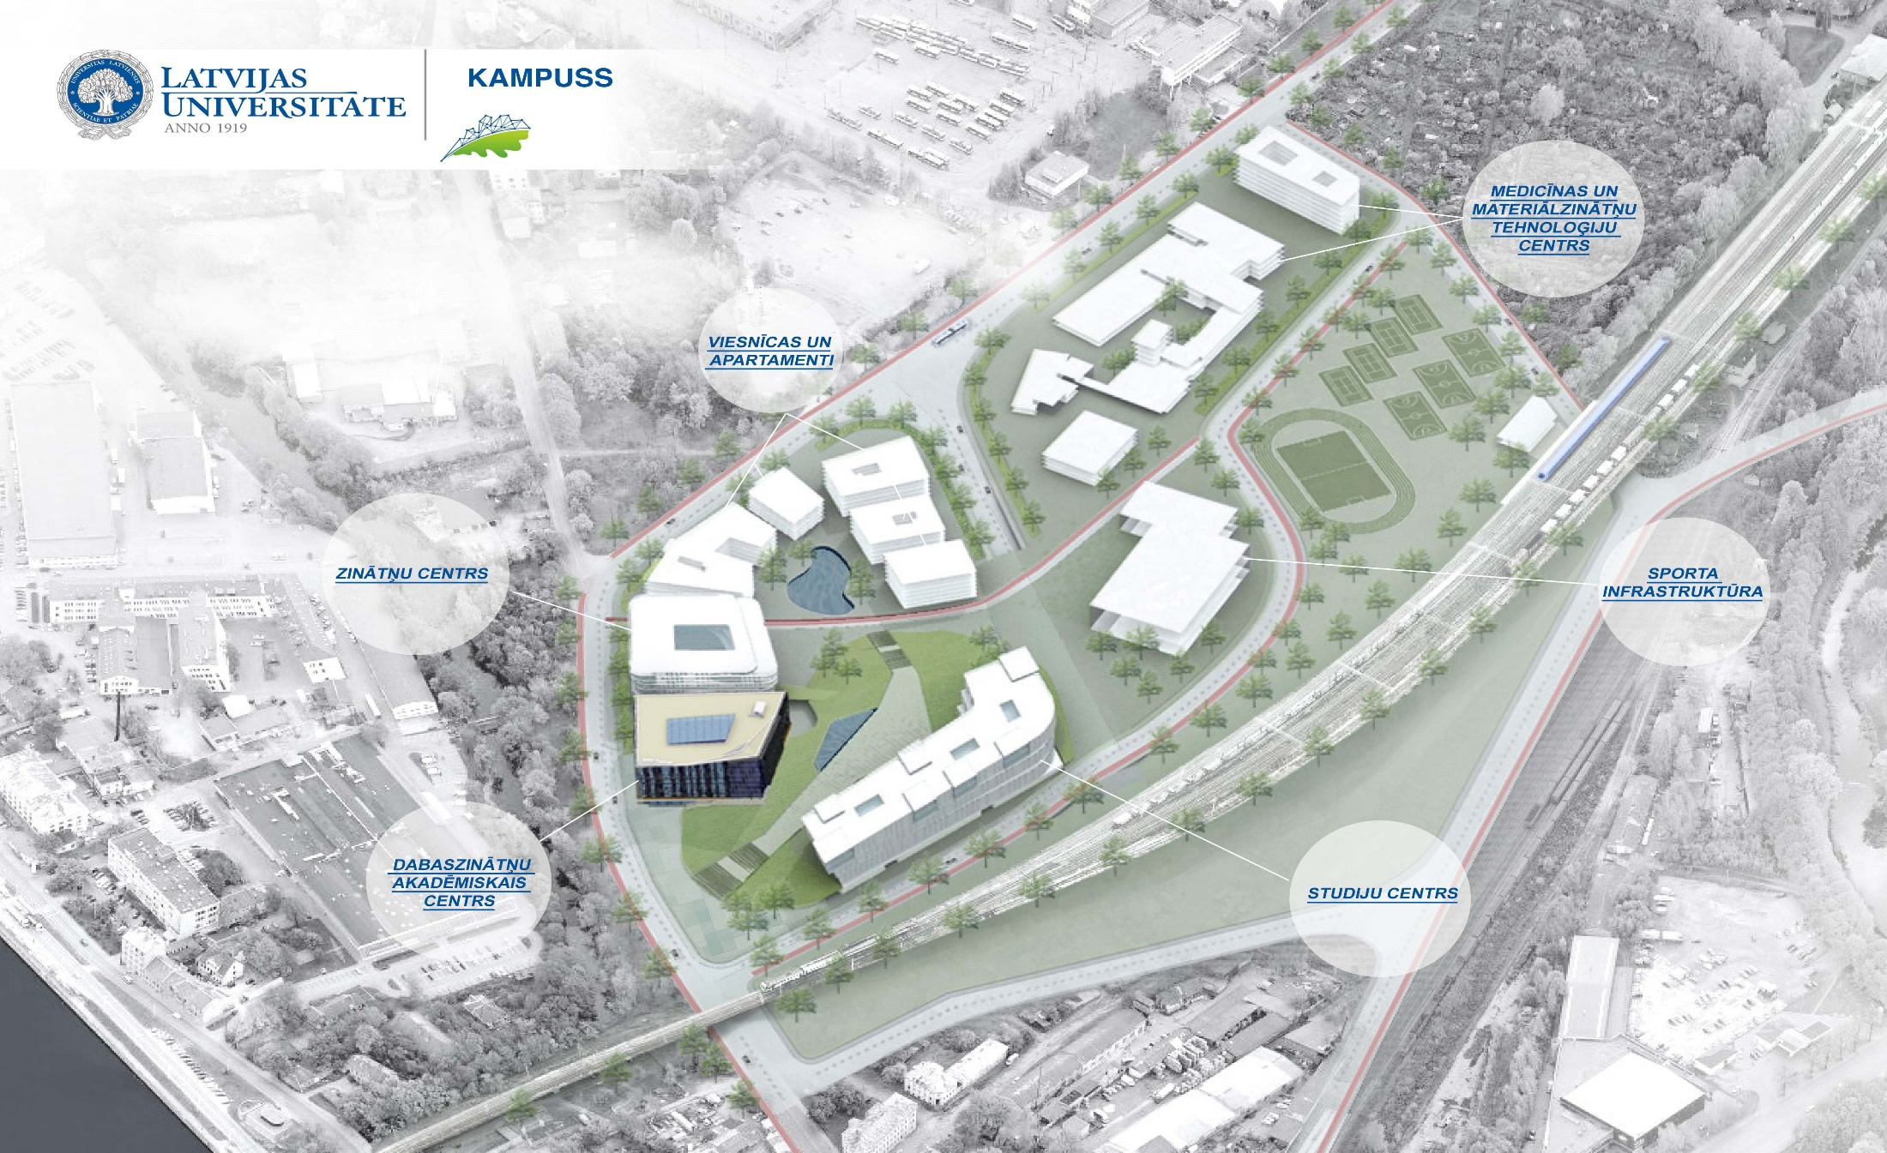
Studentu pilsētiņa Torņakalnā

Slide 7
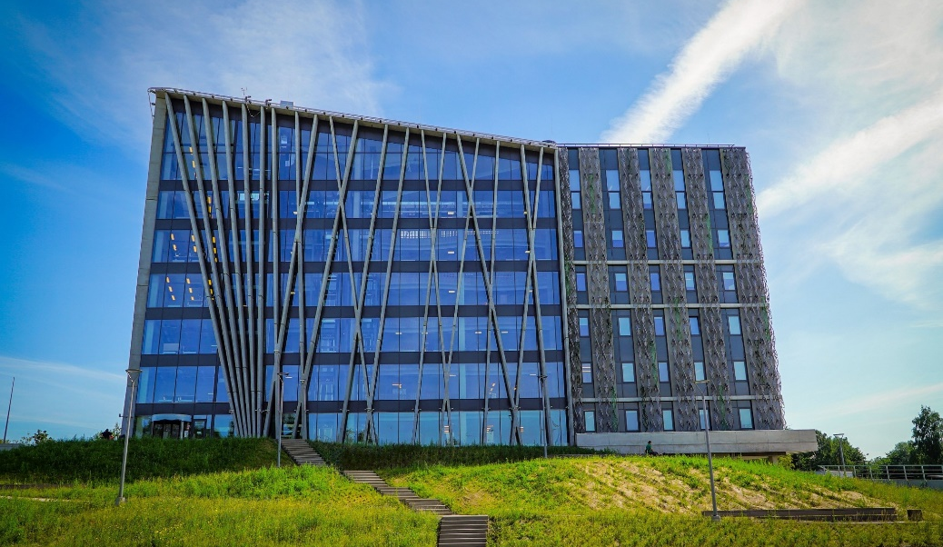
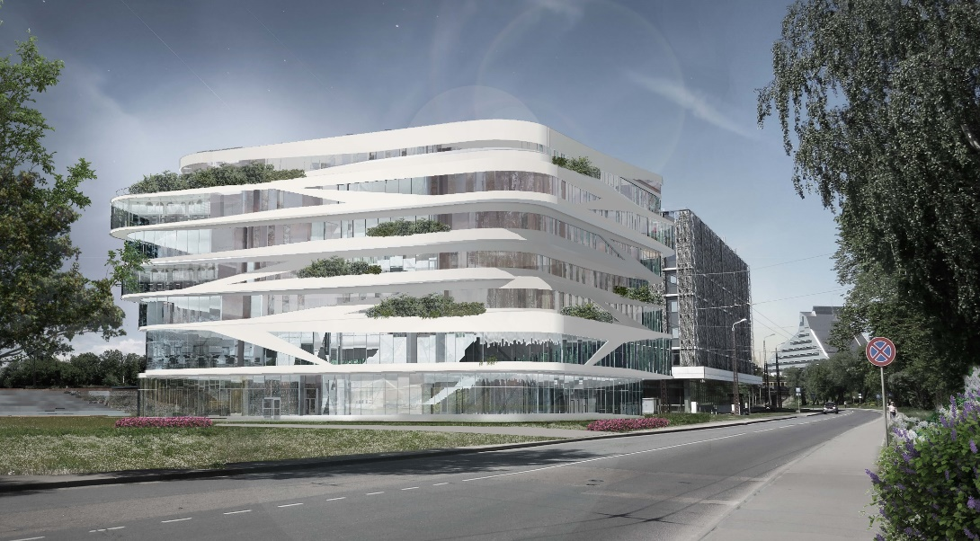
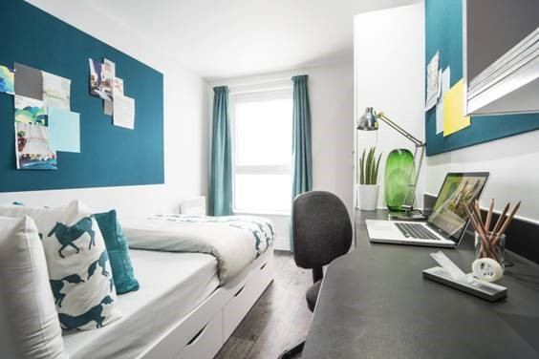
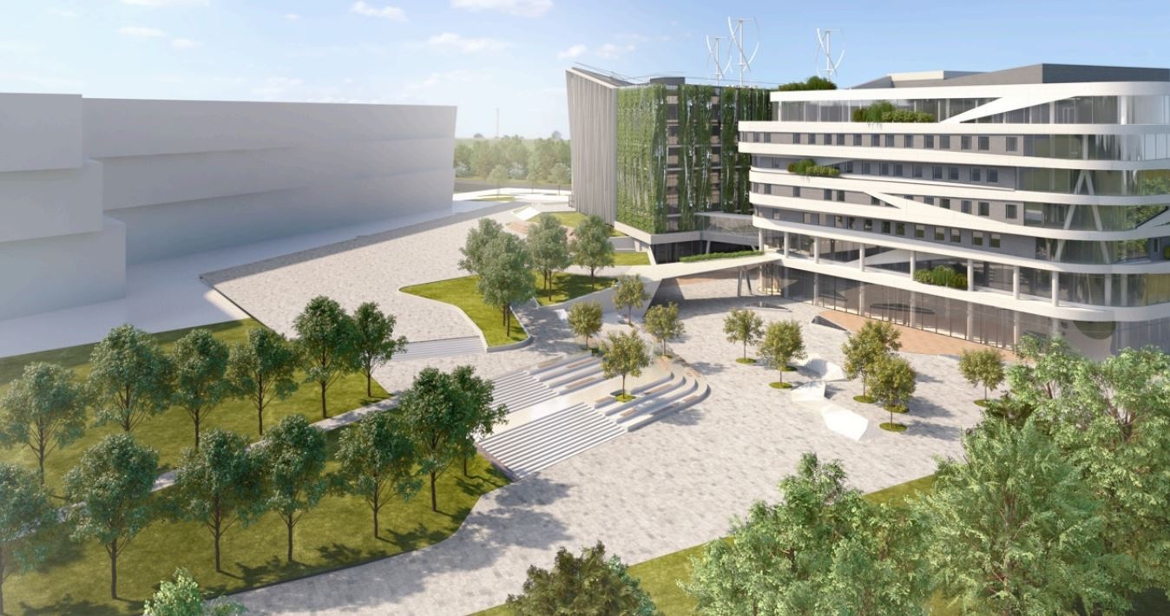
Moderna, ērta, daudzpusīga studiju vide izglītības zinātnē
Latvijas Universitātes
Zinātnes māja
Latvijas Universitātes
Dabas māja
Latvijas Universitātes
Rakstu māja
humanitārās un sociālās zinātnes, pedagoģija un māksla
Apartamenti studentiem un vieslektoriem
Avots: Latvijas Universitāte

Slide 8
Konsolidācijas priekšlikums un alternatīvas
IZM priekšlikums: RPIVA integrēt LU un dublējošās programmas konsolidēt līdz 2019.gada akreditācijai, izveidojot jaunu, spēcīgu skolotāju izglītības centru, un mūzikas un dejas skolotājus sagatavot JVLMA
1.alternatīva: Neveikt iestāžu reorganizāciju, bet dublējošās programmas vērtēt 2019.gada akreditācijā (LIZDA)
2.alternatīva: RPIVA pievienot LU aģentūras statusā, saglabājot tās pašreizējo struktūru (AIP)

Slide 9
IZM priekšlikums:
RPIVA integrācija LU
Rezultātā:
Izveidots skolotāju izglītības centrs, kurā koncentrēti labākie resursi, nodrošināta sinerģija ar citu nozaru studijām un akadēmiskā personāla un studējošo kritiskā masa (50%)
Radīti priekšnosacījumi studiju programmu konsolidācijai
Līdz 2022.gadam mobilizēti un skolotāju izglītības stiprināšanā ieguldīti 5 800 000 EUR
PPMF
+
RPIVA
Moderna, kvalitatīva, praksē un pētniecībā balstīta, ar citām studiju jomām integrēta skolotāju izglītība

Slide 10
1.alternatīva:
Neveikt iestāžu reorganizāciju
Saglabājot divas institūcijas līdz 2019.gada akreditācijai, nebūs:
efektīvi izmantoti ierobežotie resursi
attīstīts jauns, spēcīgs skolotāju izglītības centrs un nodrošināta sinerģija ar citu nozaru studijām
motivācijas apvienot dublējošās studiju programmas
iespēja izmantot LU akadēmiskos resursus un kopdarbā veidot jaunas studiju programmas, pārvaldības modeli un investēt akadēmiskajā personālā
LU
PPMF
RPIVA

Slide 11
2.alternatīva:
RPIVA pievienot LU aģentūras statusā
Pievienojot RPIVA LU un saglabājot kā savrupu struktūru netiks:
efektīvi izmantoti ierobežotie resursi - divu LU struktūrvienību funkcijas dublēsies
apvienoti akadēmiskie, intelektuālie un materiāltehniskie resursi, skolotāju sagatavošana integrēta ar citu jomu studijām
nodrošinātas vienādas iespējas RPIVA un LU personālam (RPIVA personāls nevarēs piedalīties LU pārvaldībā uz tādiem pašiem nosacījumiem kā LU personāls)
LU
PPMF
RPIVA
Notes:
1) Augstskolu likuma 21.pants nosaka, ka valsts dibinātas augstskolas var dibināt iestādes – tai skaitā publiskās aģentūras.
2) Publisko aģentūru darbību regulē Publisko aģentūru likums.
Augstskola, kas būtu augstskolas aģentūra, būtu pilnībā atkarīga no augstskolas, kura to ir izveidojusi >>RPIVA kā LU aģentūra būtu tieši padota tās izveidotājam – LU.

Slide 12
Ministru kabineta rīkojuma projekts
RPIVA tiek pievienota LU, integrējot to ar LU PPM fakultāti:
LU pārņem 18 no 22 RPIVA studiju programmām, JVLMA – 4
Attiecīgo programmu studenti turpina un pabeidz studijas LU un JVLMA un iegūst šīs iestādes izsniegtu diplomu.
RPIVA filiāles kļūst par LU filiālēm
Darba līgumus ar akadēmisko personālu pārņem LU vai JVLMA, atklāts, vienlīdzīgs konkurss pēc ievēlēšanas termiņa beigām
Studenti, kuri nevēlas turpināt studijas LU, pāriet uz radniecīgu programmu citā augstskolā.
Finansējums seko studentam IZM piešķir budžeta vietas finansējumu šai augstskolai.

Slide 13
Prognozējamais finanšu līdzekļu ietaupījums
2018.-2022.gadam kopā 5,8 MEUR
Ietaupījums pašreizējās RPIVA izdevumu pozīcijās:
Kopā 3 MEUR
Ietaupījums pašreizējās LU izdevumu pozīcijās:
Kopā 2,8 MEUR
50% administratīvās izmaksas
30% vispārējā personāla izmaksas
30% samazinājums preču un pakalpojumu izdevumos
budžeta finansējuma ietaupījums no studiju programmām "Organizācijas vadība" un "Psiholoģija"
Infrastruktūras uzturēšana, pārceļot pedagoģijas studijas uz RPIVA ēku, līdz Torkņakalna studentu ciemata 2. un 3. kārtas pabeigšanai.
Pēc 2. un 3.kārtas pabeigšanas pedagoģijas studijas notiks Torņakalnā.

Slide 14
Iesaistīto pušu saskaņojumi, atzinumi un viedokļi
Saskaņojumi
Valsts kanceleja, Finanšu ministrija, Tieslietu ministrija – saskaņo
Kultūras ministrija: saskaņo, lūdzot noteikt, ka attiecīgā apropriācija tiek precizēta, balstoties uz faktisko studējošo skaitu
Atzinumi
Augstākās izglītības padome: 1.atzinums: atbalsta pievienošanu LU, aicinot saglabāt RPIVA struktūru; 2.atzinums: pauž viedokli, ka pievienojot ir būtiski saglabāt RPIVA struktūru
Viedoklis
LIZDA: neatbalsta, rosinot konsolidāciju atlikt līdz 2019.g. akreditācijai uzstāj, lai likvidācijas komisijā tiktu iekļauta RPIVA arodorganizācija; izsaka atzinību par darba grupu
Rektoru padome: vienots viedoklis nav formulēts; ir saņemti dažādi iebildumi un priekšlikumi no RP sekretariāta
LSA: neatbalsta, jo nav prasīts kopīgo starptautisko programmu īstenotāju viedoklis
Studējošie: 340 individuāli jautājumi par studiju turpināšanu
http://www.izm.gov.lv/lv/izglitiba/augstaka-izglitiba/atbildes-uz-jautajumiem-par-rigas-pedagogijas-un-izglitibas-vadibas-akademijas-pievienosanu-latvijas-universitatei-un-jazepa-vitola-latvijas-muzikas-akademijai

Slide 15
Pievienošanas uzraudzība
Akadēmijas likvidācijas komisija:
Rīgas Pedagoģijas un izglītības vadības akadēmija
Kultūras ministrija
Izglītības un zinātnes ministrija
Latvijas Universitāte
Jāzepa Vītola Latvijas Mūzikas Akadēmija
Latvijas Studentu apvienība
LU studējošo pašpārvalde
RPIVA studējošo pašpārvalde
LU arodorganizācija
RPIVA arodorganizācija
Komisijas uzdevumi
Sastādīt akadēmijas likvidācijas plānu
(līdz 2017.gada 1.maijam)
Nodrošināt inventarizāciju, prasības un saistības, akadēmijas finanšu līdzekļu pārdali, mantas, lietvedības un arhīva nodošanu LU un JVLMA
(līdz 2017.gada 1.jūlijam)
Nodrošināt slēguma bilances sastādīšanu
(līdz 2017.gada 29.septembrim)

Slide 16
Konceptuāli jaunas skolotāju izglītības sistēmas izveide
Darba grupa:
IZM, KM, LU, DU, LiepU, RTA, JVLMA, LSA, AIP un Iespējamā misija
izveido
IZM
līdz 15.03.2017.
uzdevums
līdz 31.01.2017.
Sagatavo priekšlikumus konceptuāli jaunas kompetencēs balstītas, izglītības prasībām atbilstošas skolotāju izglītības nodrošināšanai, (t.sk. par nozaru ekspertu padomes izveidi, jauna skolotāja profesijas standarta izstrādi un sistēmu, kas nodrošina kvalitatīvas un modernas izglītības un akadēmisko resursu pieejamību visās augstskolās, kas sagatavo skolotājus)
Kompetences: Valoda; Sociālā un pilsoniskā; Kultūras un mākslas izpratne; Matemātika un datorzinātnes; Dabaszinātņu un inženierzinātņu; Veselības un fiziskās aktivitātes; Kritiskā domāšana un uzdevumu risināšana; Jaunrade, pašiniciatīva un uzņēmējspēja; Digitālā un mediju; Pašizziņa, pašvadība un mācīšanās mācīties; Sadarbība un līdzdalība.

Slide 17
Izglītības studiju programmu konsolidācijas un attīstības laika plāns 2017.-2020.gadam
RPIVA pievienošana LU
Konsultācijas MK rīkojuma projekta sagatavošanai
01.2017.
Programmas pārņem LU, JVLMA
09.2017.
MK lēmums par RPIVA reorganizāciju
03.2017.
~20-30 modernizētas izglītības studiju programmas Rīgā un reģionos
55 izglītības studiju programmas Rīgā un reģionos
2018.
Programmu sagatavošana akreditācijai
2019.
Programmu akreditācija
Programmu konsolidācija
Pasākumi konceptuāli jaunas skolotāju izglītības sistēmas attīstībai (SAM 8.2.1., 8.2.2.,8.2.3.)
2020.gads:
LU, DU, LiepU izveidoti moderni izglītības studiju un pētniecības centri
Reģionos pieejamas nepilna laika studiju programmas
RTA, LSPA un JVLMA attīstītas speciālās, sporta, mūzikas un deju studijas un pētniecība
Ik gadus tiek sagatavoti ~ 500 jauni izcili un motivēti skolotāji

